Slide 1
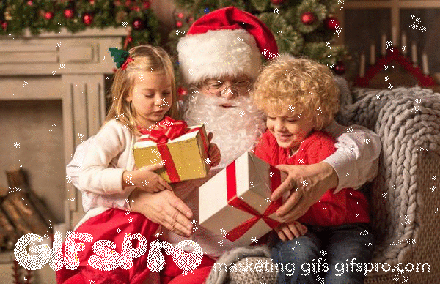
স্বাগতম

Slide 2
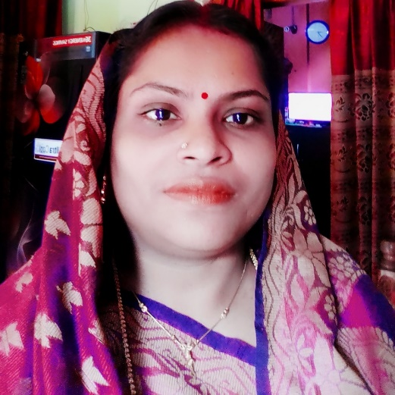
পরিচিতি
শ্রেণী:-নবম-দশম বিষয়:-বাংলা ১ম পত্র (গদ্যাংশ) সময়:- ৫০মিনিট
বীণা মিত্র সহকারি শিক্ষিকা
নলিনীদাস মাধ্যমিক বালিকা বিদ্যালয়, ভোলা
বীণা মিত্র

Slide 3
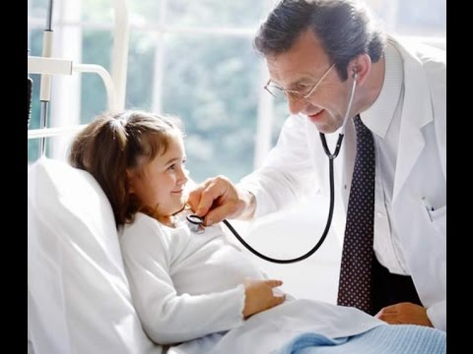
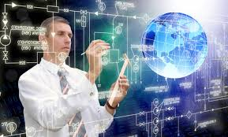
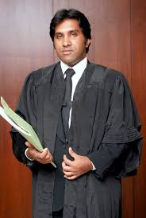
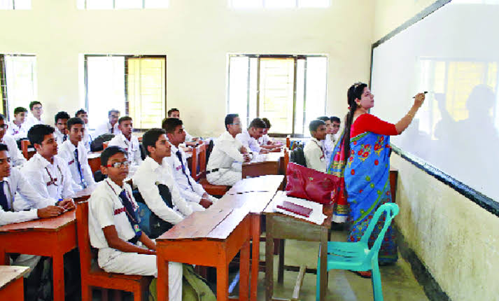
ছবিগুলো দেখ:
ডাক্তার
ইঞ্জিনিয়ার
উকিল
শিক্ষক
এই পেশায় যেতে হলে যেগ্যতার প্রয়োজন
বীণা মিত্র

Slide 4
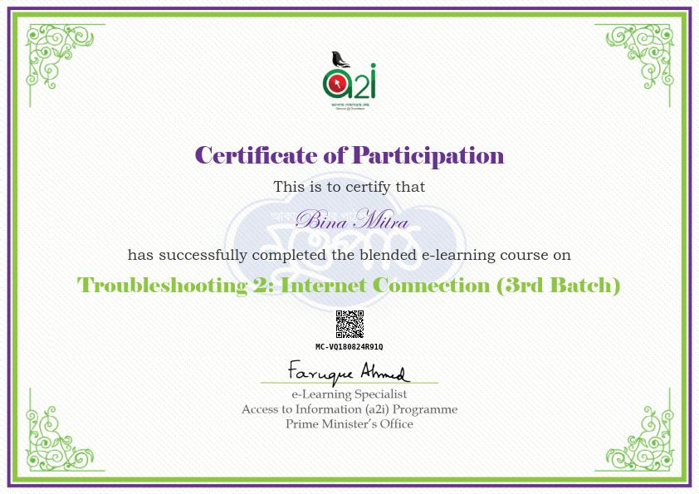
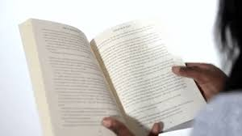
যোগ্যতা অর্জনের জন্য প্রয়োজন সার্টিফিকেট
অনেক ‘বই পড়া’
সার্টিফিকেট অর্জনের জন্য প্রয়োজন পড়ালেখা

Slide 5
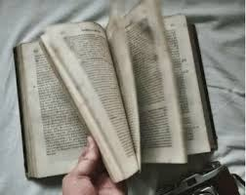
আজকের পাঠ:- ‘বই পড়া’
প্রমথ চৌধুরী

Slide 6
শিখন ফল:
এই পাঠ শেষে শিক্ষার্থিরা----
১/ বই পড়ার প্রয়োজনীয়তা ব্যাখ্যা করতে পারবে।
২/ কবি পরিচিতি ব্যাখ্যা করতে পারবে।
৩/ পঠিত অংশটুকু শুদ্ধ উচ্চারণ করে পরতে পারবে।
৪/ বিদ্যালয়ে লাইব্রেরির প্রয়োজনীয়তা বর্ণনা করতে পারবে।
৫/ ‘বই পড়া’ প্রবন্ধের মূলভাব বর্ণনা করতে পারবে।

Slide 7
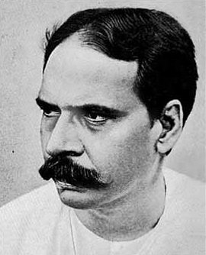
কবি পরিচিতি
৭ই আগস্ট ১৮৬৮সালে যশোরে জন্মগ্রহন করেন।
তাঁর ছদ্মনাম বীরবল। উল্লেখ যোগ্য গ্রন্থ –বীর বরের হালখাতা,রায়তের কথা,চার-ইয়ারি কথা,আহুতি,প্রবন্ধ সংগ্রহ,নীললোহিত,পদচরন ইত্যাদি
ইংরেজি সাহিত্যে প্রথম শ্রেণীতে প্রথম শ্রেণীতে এম এ ডিগ্রী লাভ করেন এবং ব্যারেস্টারি পড়ার জন্য বিলাত যান।
২রা সেপ্টেম্বর ১৯৪৬সালে কলকাতায় পরলোক গমন করেন।
দেশে ফিরে ব্যরেস্টারি পেশায় যোগদান না করে ইংরেজি সাহিত্যে অধ্যাপনা করেন।
প্রমথ চৌধুরী

Slide 8
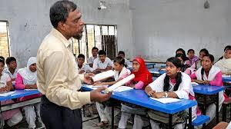
আদর্শ পাঠ:

Slide 9
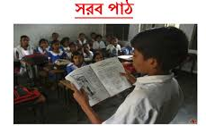
সরব পাঠ:

Slide 10
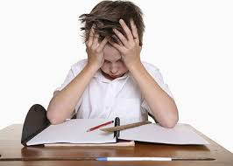
একক কাজ
কেন আমরা বই পড়বো ?
কবির তিনটি কাব্যগ্রহন্থের নাম লেখ ?

Slide 11
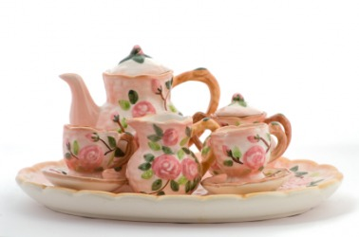
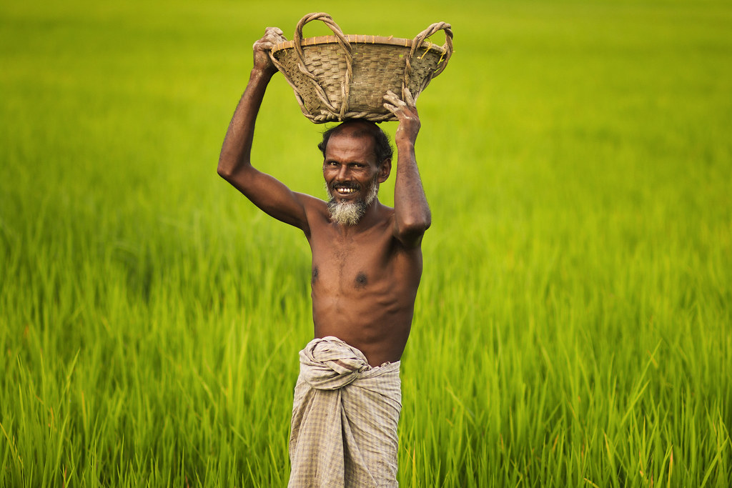
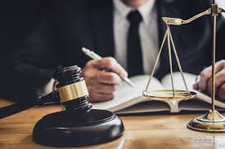
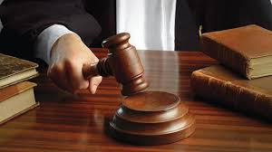
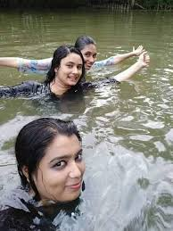
শব্দার্থ:
রুচিবান
শৌখিন
উদ্বাহু
ঊর্ধ্ববাহু
জজ
বিচারক
অবগাহন
সর্বাঙ্গ ডুবিয়ে গোসল

Slide 12
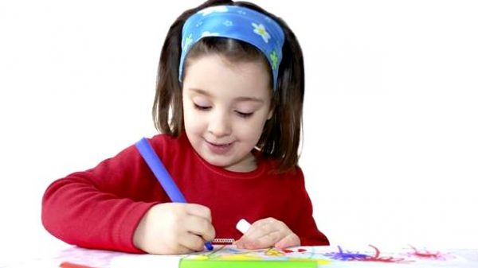
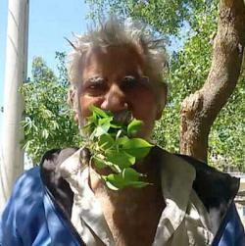
স্বশিক্ষিত
নিজে নিজে শিক্ষিত
গলাধঃকরন
গিলে ফেলা
জীর্ণ
হজম
কেতাব অনুসরন করে চলে যারা
কেতাবি

Slide 13
জোড়ায় কাজ:
স্বশিক্ষিত
শৌখিন
জজ
কেতাবি
শৌখিন, জজ, স্বশিক্ষিত,কেতাবি দিয়ে দুটি করে বাক্য লেখ ?

Slide 14
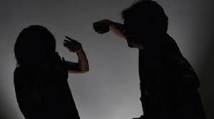
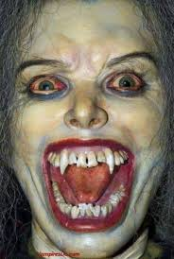
লক্ষ্য কর:
জোড় করা
মারা
ভয় দেখান
জোড় করে,মেরে,ভয় দেখিয়ে,কখনও লেখা পড়া হয় না।

Slide 15
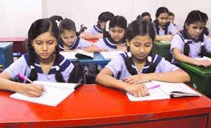
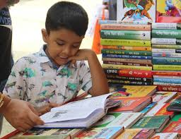
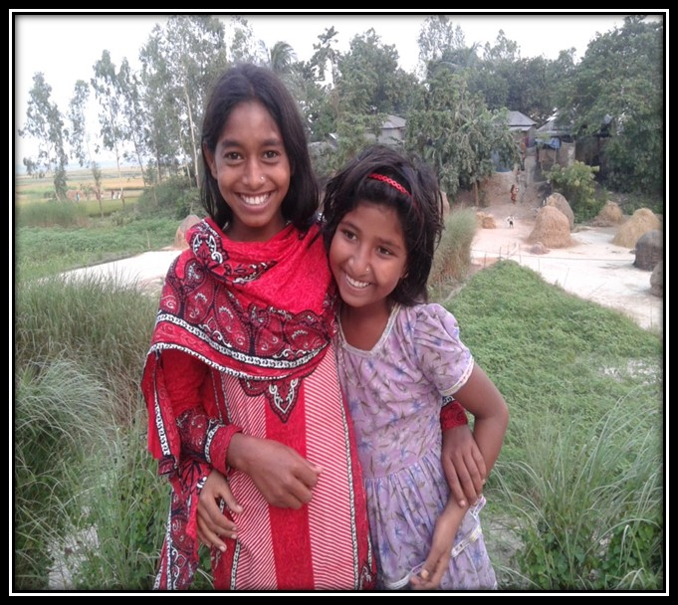
বই পড়তে হয় নিজের ইচ্ছায়,আনন্দ করে,তাহলেই আশানুরূপ লক্ষ্যে পৌছানো যায়।

Slide 16
লক্ষ্য কর:
বই পড়া ছাড়া সাহিত্য চর্চার উপায় নেই।

Slide 17
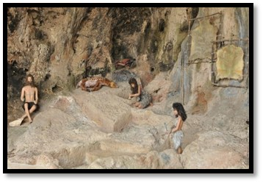
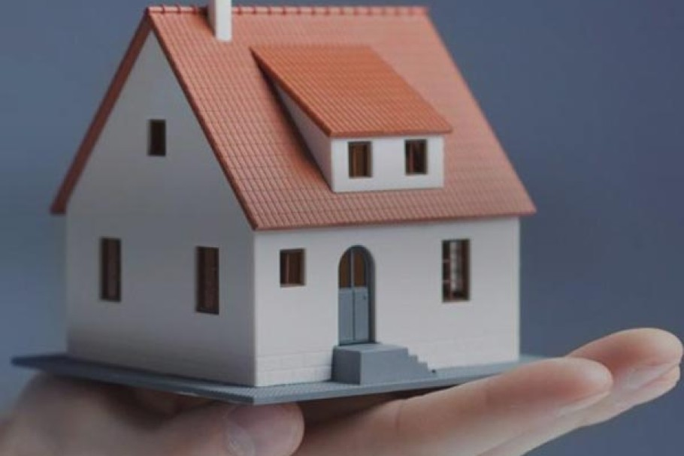
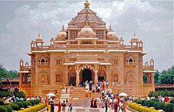
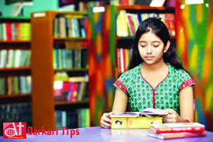
ধর্ম চর্চার জন্য চাই মন্দির
নীতি চর্চার জন্য ঘর
বিজ্ঞান চর্চার জন্য জাদুঘর
দর্শনের চর্চা জন্য গুহা
সাহিত্য চর্চার জন্য চাই লাইব্রেরি

Slide 18
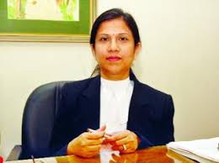
লক্ষ্য কর:
শিক্ষা কেউ কাউকে দিতে পারে না, সুশিাক্ষত লোক মাত্রই স্বশিক্ষিত।

Slide 19
শিক্ষক ছাত্রকে শিক্ষার পথ দেখিয়ে দিতে পারেন।
মনোরাজ্যের ঐশ্বর্যের সন্ধান দিতে পারেন,জ্ঞান পিপাসাকে জ্বলন্ত করতে পারেন,এর বেশি কিছু পারেন না।
কৌতুহল,উদ্রেক,বুদ্ধিবৃত্তিক জাগ্রত করতে পারেন।
শিক্ষক হল গুরু, নিজের অভিমত বিদ্যা নিজে অর্জন করে বিদ্যার সাধনা শিষ্যকে নিজেকে অর্জন করতে হয়। গুরু উত্তর সাধক মাত্র।
শিক্ষক

Slide 20
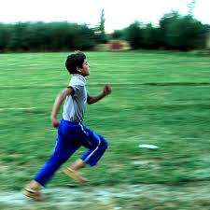
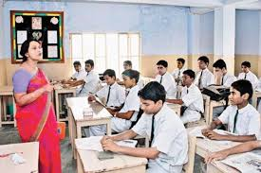
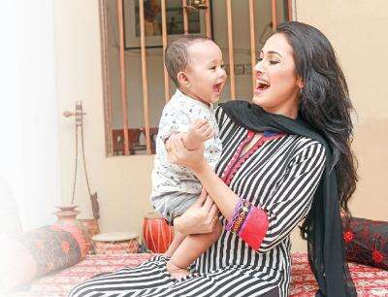
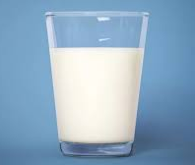
মা যেমন শিশুর বল বৃদ্ধি,পুষ্টির জন্য গরুরর দুধ গ্লাসে নিয়ে শিশুর পিছনে ছোটে
আমাদের স্কুল কলেজের শিক্ষা পদ্ধতিটা ও ঐ একই রকম ।

Slide 21
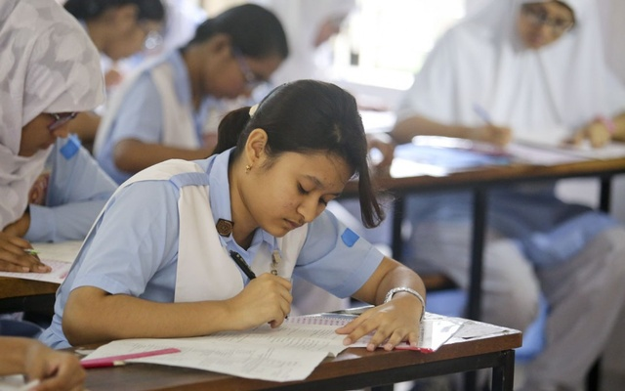
স্কুল-কলেজে লাইব্রেরি একান্ত প্রয়োজন,স্বেচ্ছায় স্বচ্ছন্দচিত্তে স্বশিক্ষিত হবার সুযোগ পায়। রুচি অনুসারে নিজের মনকে নিজের চেষ্টায় সাহিত্যচর্চা করে জ্ঞানের পথে এগিয়ে নিয়ে যেতে পার।

Slide 22
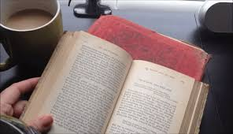
সংক্ষিপ্ত আলোচনা
‘বই পড়া’প্রবন্ধটি প্রমথ চৌধুরীর প্রবন্ধ সংগ্রহ থেকে নির্বাচন করা হয়েছে। একটি লাইব্রেরী বার্ষিক সভায় প্রবন্ধটি পঠিত হয়েছে। আর্থিক অনটনের কারনে অর্থকারী নয় এমন সব ছাত্র-ছাত্রির কথা বিবেচনা করা উচিৎ। শিক্ষা প্রতিষ্ঠান থেকে লব্ধ শিক্ষা পূর্ণাঙ্গ নয় বলে ব্যাপক ভাবে বই পড়া দরকার। সু শিক্ষিত লোক মাত্রই স্বশিক্ষিত। যথার্থ শিক্ষিত হতে হলে মনের প্রসার দরকার । তার জন্য বই পড়ার অভাস গড়ে তুলতে হবে।লাইব্রেরিতে ছাত্র-ছাত্রি নিজের পছন্দ মত বই পড়ে যর্থাথ শিক্ষিত হয়ে উঠতে পারবে।

Slide 23
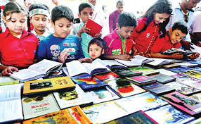
দলীয় কাজ:
বই পড়ার অভ্যাস কীভাবে আরো বৃদ্ধি করা যায় । বিদ্যালয়ে লাইব্রেরির প্রয়োজন সে বিষয়ে যথার্থ যুক্তি দাও ?

Slide 24
মূল্যায়ন:
১/ প্রমথ চৌধুরী কত সালে জন্ম গ্রহন করেন?
(ক) ১৮৬৬ সালে (খ) ১৮৬৭ সালে (গ) ১৮৬৮ সালে (ঘ) ১৮৬৯ সালে
২/ তাঁর সাহিত্যিক ছদ্মনাম কি ছিল ?
(ক) বীরবল (খ) গদাধর (গ) বীরেন্দ্র (ঘ) প্রমথ
৩/ ‘বই পড়া’ প্রবন্ধে লাইব্রেরিকে কীসের ওপর স্থান দিয়েছেন ?
(ক) হাসপাতালের (খ) স্কুল- কলেজের (গ) অর্থ-বিত্তের (ঘ) জ্ঞানী মানুষের

Slide 25
বাড়ির কাজ:
তোমার স্কুলের বই পড়া প্রতিযোগিতা তোমার ‍শিক্ষা জীবনে যে ইতিবাচক প্রভাব ফেলেছে তা উল্লেখ কর। বই পড়ায় তোমার বন্ধুদের কিভাবে উৎসায়িত করবে ?

Slide 26
ধন্যবাদ
বই জ্ঞানের ভান্ডার ।

